Slide 1
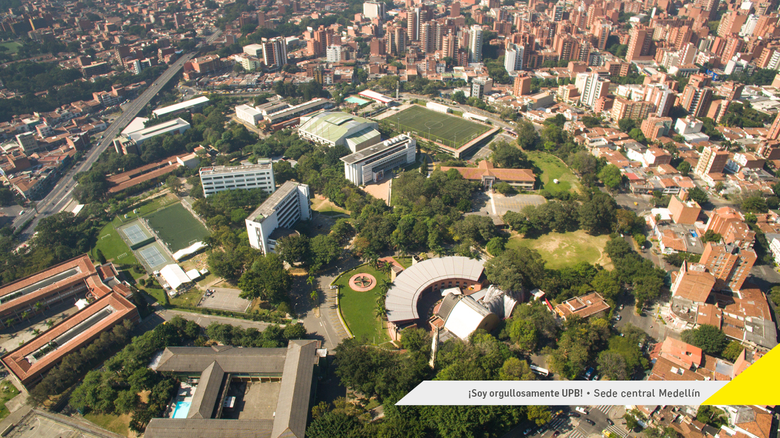

Slide 2

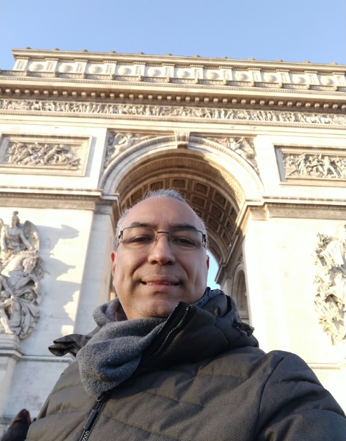
César Augusto López Gallego
cesar.lopezg@upb.edu.co
L-V 8am hasta las 5pm.
Magíster en Ingeniería de Sistemas, Especialista en Telemática y sistemas Distribuidos
Ingeniero de Sistemas
Certificado ITIL, ISO27000 – 9000
Docente: UPB, UdeA, Politécnico JIC, UdeM, UNAULA, UNAB
Empresas: Metro de Medellín, Bancolombia, Sura, Arroz Caribe, Comfama, UNE, Unión Eléctrica, Akzo Nobel, Erecos, ICETEX, ETB, BAT, ITS, BAVARIA, EMTELCO, ITS
Consultor Gobierno de Datos
TUYA, Eduardoño, Fundación Cardio Infantil, ARUS, COBELEN, Fondo Empleados Grupo Éxito, Gobernación de Antioquia, UPB, Dislicores, CENS

Slide 3
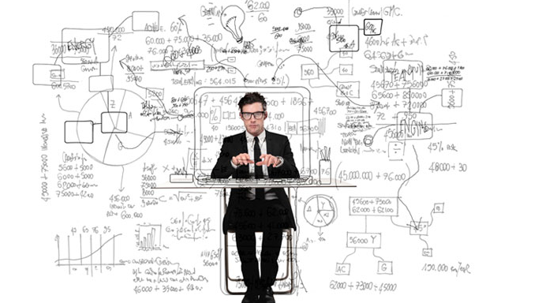
Temas de Interés
Gerencia y estrategia de TI
Gestión de Servicios de TI
Gobierno TIC
Gobierno de Datos
Arquitectura Empresarial
BPM – RPA
KPIs
Transformación Digital
Gestión de Proyectos TIC
Organizaciones Ágiles
Arquitectura de software
IA Aplicada al Ciclo de Vida del Desarrollo

Slide 4

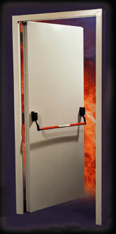

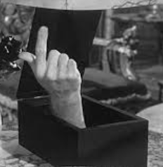

Acuerdos para el curso
Llega a tiempo, no dejes de venir
Cumple con el horario de clases y las evaluaciones. Si llega tarde, ingrese y siempre salude.
Participa en clase, sígueme en la codificación
Calidad en el trabajo

Slide 5


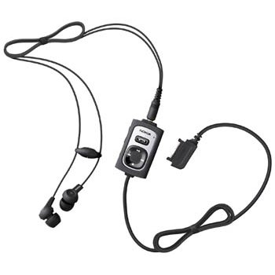
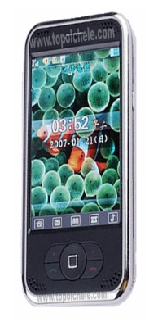

Acuerdos para el curso: Evitar Distracciones
Pon el Teléfono en silencio o vibración
Retírese los audífonos durante la clase
Actitud
Evita usar el celular durante la clase
SIEMPRE, TODOS VAN A TENER UN 0.3 DE BONIFICACIÓN PARA LA SIGUIENTE EVALUACIÓN (No acumulable)
SE PERDERÁ 0,1 CADA VEZ QUE SE LE LLAME LA ATENCIÓN POR ESTAR DISTRAÍDO CON EL CELULAR, JUGANDO, DORMIDO, CON LOS AUDÍFONOS PUESTOS O CADA VEZ QUE ENTRE AL SALÓN SIN SALUDAR

Slide 6


Coffe Break
7:15pm – 7:30pm

